Slide 1

汇报人/崔景志
气温预测系统
Weather forecast project

Slide 2
目 录
CONTENTS
1
项目概述
2
成员分工
4
项目进程
3
5
系统使用
项目设计
6
项目演示

Slide 3
01
项目概述
Project Overview

Slide 4
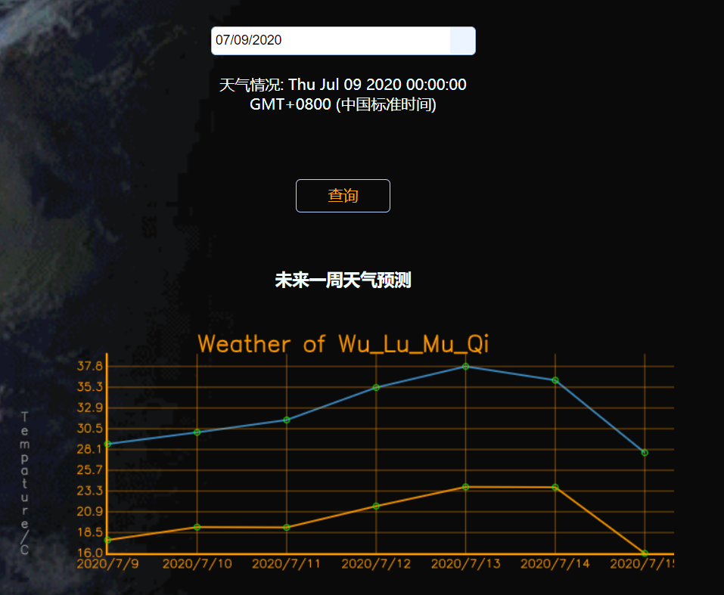
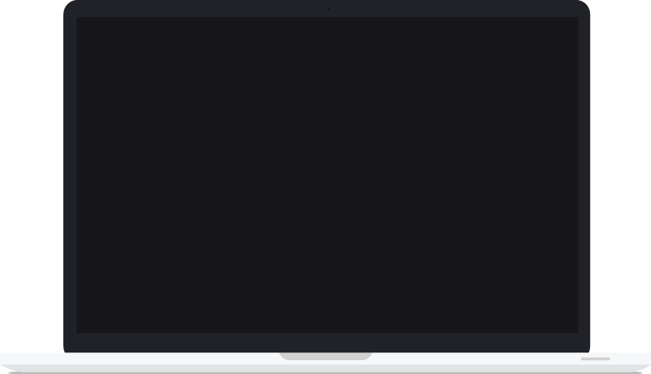
项目概述
项目概述
该项目通过气象网站进行数据采集，对数据进行清洗后，建立Xgboost模型，使用python对数据进行分析，预测一周温度走势，而后使用web终端对分析结果进行可视化展示，可以选择国内主要城市的可选择的某一天展示未来七天最高气温、最低气温数据及走势。

Slide 5
02
成员分工
Member task division

Slide 6
成员分工
崔景志
姚博议
王梦圆
林美辰
宋玥增
负责小组分工，把控小组进度
利用websocket和Flask技术完成天气查询函数的架构并且和前端界面与数据库对接
把本地网页映射到公网上
ARIMA模型，XGBoost模型
数据清洗，预测
使用flask和websocket完成用户管理、权限管理以及登录注册修改密码等界面的后端。
ARIMA模型
Fbprophet模型
数据清洗和预测
使用数据库对网页的登录注册、用户权限管理、气象数据的存储进行增删改查操作。
学习HTML知识
运用html，js，css技术实现前期网页搭建后期美化
实现与登录注册和用户管理的对接
学习HTML知识
运用html，js，css技术实现前期网页搭建后期美化
实现与天气查询主界面的对接

Slide 7
03
项目设计/主要技术
Project design

Slide 8
项目设计
Flask & websocket &json + nat公网映射
Python & 模型
HTML，css，js
easyUI
小组建立三种可用模型： ARIMA模型、fbprophet模型、XGboost模型并用python实现清洗和预测
数据库MySQL
通过HTML搭建网络主要框架，利用css技术美化界面，运用js技术实现对于数据的传输
运用easyUI技术实现对于web网页前端的控件的操控
小组用数据库MySQL存储天气数据 ，用户信息和权限信息等数据

Slide 9
主要技术
Flask + websocket
Flask建立路由
对于注册登录等界面
传输数据量小
我们采用Flask的GET和POST技术来实现
前后端数据交互
对于查询天气，权限管理等界面
传输数据量较大且较为频繁
我们采用Websocket的传输技术
实现前后端数据交互
两个部分分别由两个人实现，最后实现汇总

Slide 10
主要技术
数据库MySQL
数据库用来存储三个部分数据
存储得到的天气数据：
由于对于已有的大量数据的拟合和预测都需要比较长的时间
所以我们将预测好接下来一年的数据存入数据库
以便实现高效回应
后期定期维护数据库，实现数据更新
存储系统用户信息
存储权限管理信息

Slide 11
时间序列预测模型
Time Series Forecasting
XGBoost
极限梯度提升决策树

Slide 12
实现流程
由于数据集缺失过多，自动忽视缺失数据会造成较大影响，我们采用均值填充来补全数据。切分出总数据集，训练集以及测试集。
数据清洗
特征划分
将日期划分为年月日三个特征变量，经过测试后将另外两组数据也作为特征，但是增加了过拟合的风险。
参数设置
对每一个城市的数据集进行处理时，都会使用默认参数，当学习过程结束后，用使RandomizedSearchCV()进行最大树深参数的修改。然后进行预测。
过拟合
训练直到确认rmse在50轮内没有改进，训练将结束以避免过拟合。虽然特征可能导致这一点但就结果来看效果得到了提升。

Slide 13
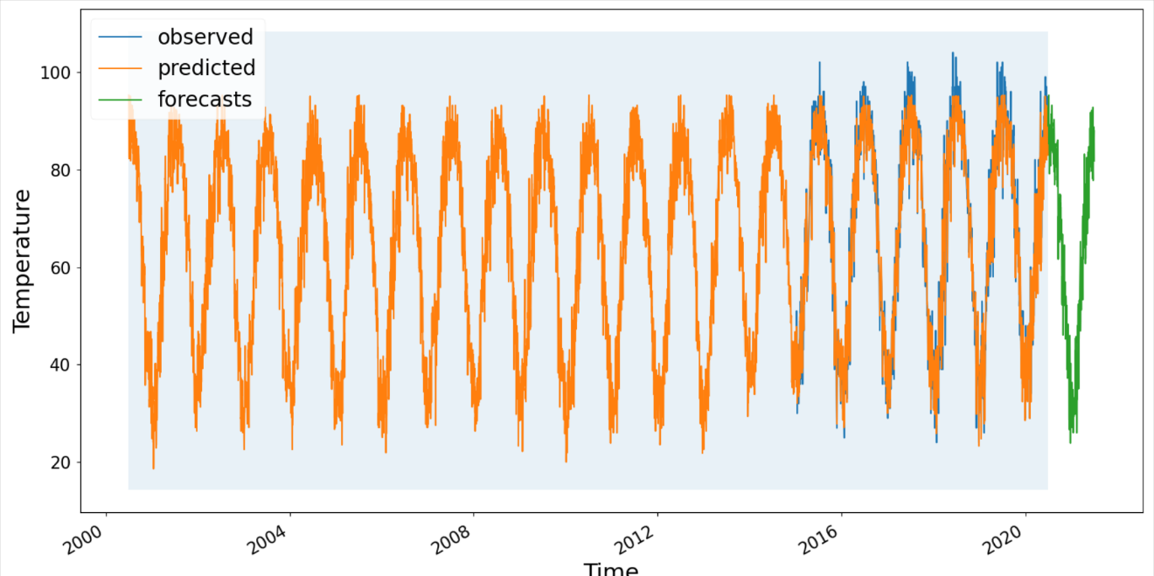
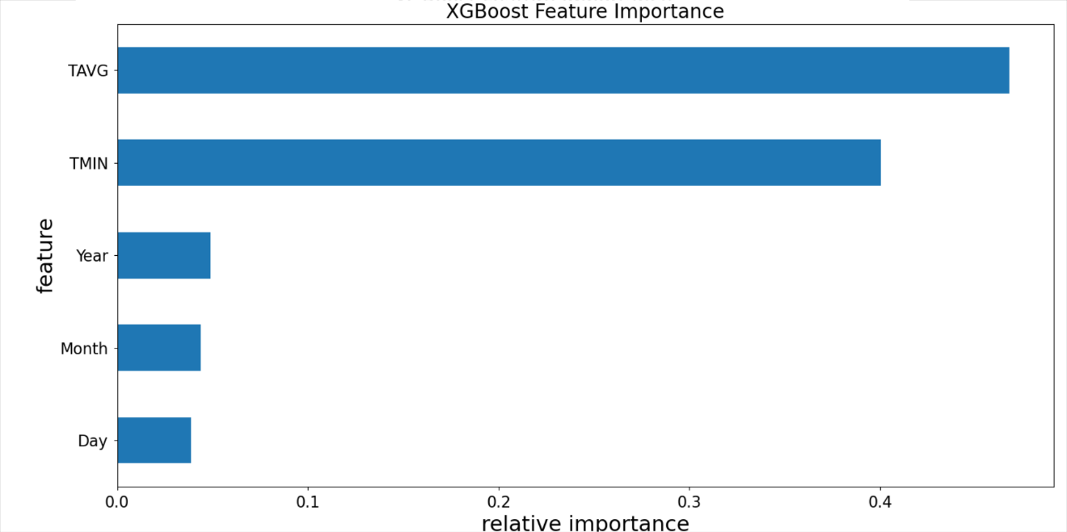
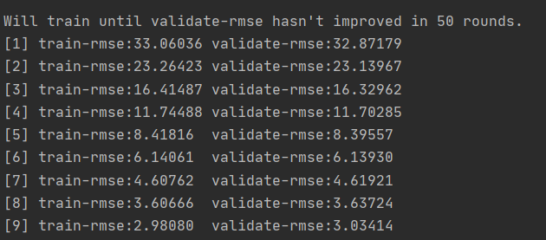
以天津预测最高气温为例
温度预测图
包含2020-2000年的测试集拟合效果以及未来一年的预测图像
Rmse拟合
获取每一次树的rmse结果
特征重要程度图
可以看出平均值与最小值的高影响
A designer can use default text to simulate what text would look like.

Slide 14
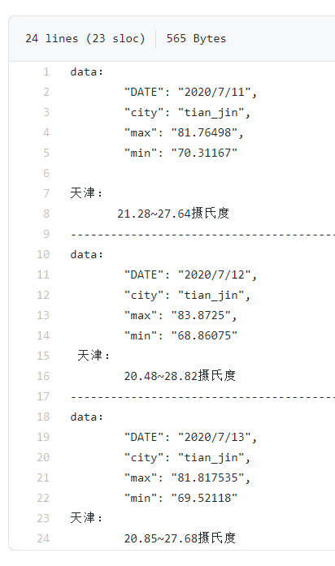
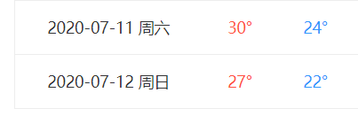
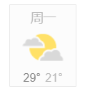
实际检验成果

Slide 15
04
项目进程
Project progress

Slide 16
实际项目进程甘特图

Slide 17
项目进程
6.29~7.1
7.6~7.9
配置环境（拖后整体进度）
获取北京数据并清洗北京数据
前端 继续设计登录，注册等界面UI
后端精进模型 ，学习用websocket和Flask两种技术同时架构界面和对接
7.2~7.5
前端后端分开学习并实现
前端 学习html5，js，css，并做出初版页面
后端 学习模型，网络连接
7.5对接前后程序，第一次迭代完成
7.10~7.11
完成权限管理，用户管理，部门管理等支线任务，并优化UI
7.11晚 完成第二次迭代

Slide 18
两次迭代中的进步
提升方面 | 第一次迭代 | 第二次迭代
数据存储 | Cookies实现数据存储 | 本地数据库MySQL数据存储
模型提升 | ARIMA模型 | Fbprophet、XGboost模型
数据支撑 | 支持单一城市—北京 | 支持中国大多数城市
公网投放 | 本地运行 | 公网运行
用户管理 | 登录注册 | 权限管理和用户管理
UI美化 | 简单界面 | 界面升级
连接技术 | Socket-连接 | Websocket+Flask实现双线连接

Slide 19
05
系统使用手册
System User Manual

Slide 20
系统使用手册
开发部门/开发者
开发人员，登录后进入权限管理界面
可以管理所有身份的权限
管理部门/管理者
系统的管理人员，可以查看所有系统内用户信息
对于每个用户有增删改查的权限
审查部门/审查者
系统的审查人员
可以查看所有用户信息，但无权更改
系统用户
可以使用系统的天气预测功能
账号密码被系统保存，身份接受管理层管理
游客
无权查看天气
可以预览系统的使用图

Slide 21
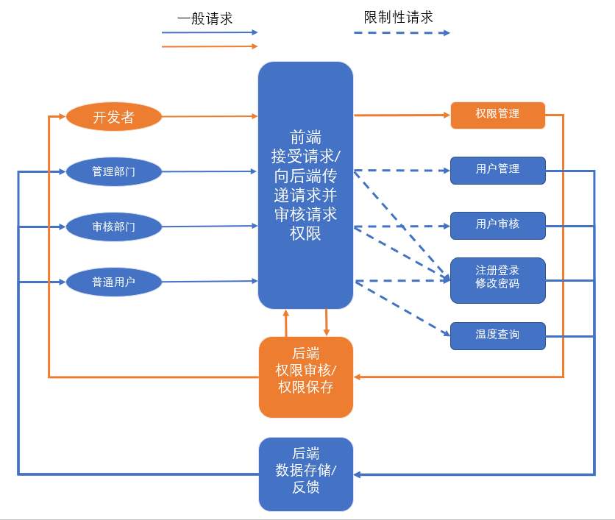
主要页面跳转&实现流程
注册
天气预测
选择省份
导航页
登陆
用户管理
权限管理
天气展示

Slide 22
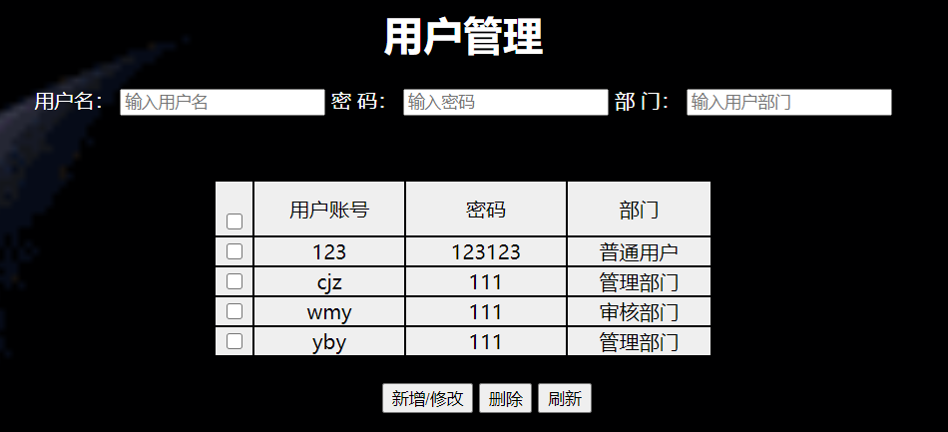
用户/部门管理
拥有此权限的人可以对于系统内的用户/部门进行增删改查
但对于企业审查者来说，
只有查看信息的权利而没有更改信息的权利
实例界面：

Slide 23
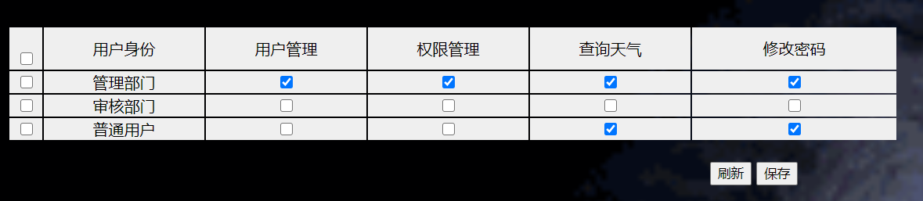
权限管理
本系统按照相应功能设置权限点：
1.用户管理：对于系统用户的增删改查
2.查询天气：对于天气系统的使用
3.权限管理：对于权限的掌握
4.修改密码：对于自己/他人账户密码的修改
实例界面：

Slide 24
06
项目演示
Project presentation

Slide 25
07
项目总结
Project summary

Slide 26
项目总结
学习技术
提升自学能力
前端主要学习了html，js，css等技术，对网页前端架构有初步了解
后端主要学习python语言，对于数据库和flask&websocket网络连接技术有所了解
在大多数技术不了解的情况下，组内成员各司其职，借用浏览器和搜索引擎，主动学习并应用于实践。
学会组内沟通
把控进度
在每个人分工不同，所涉及领域不同的情况下，小组成员经常沟通十分有效
在组内进度不能按照计划中进行（遇到难点/瓶颈）时，小组应该随时调整计划，把控进度和对于人员的调整才能顺利完成计划
拓展点
拓展部分
模型开发：
在ARIMA模型的基础上，继续开发Fbprophet和Xgboost模型
支线任务：权限管理，部门管理，角色管理
NAT公网投放
大型数据支撑：
把北京预测的任务推广到全国主要城市
数据库支撑：
MySQL对于数据的存储

Slide 27
汇报人/崔景志
THANKS
Weather forecast project

